Slide 1
BÁO CÁO MẪU THIẾT KẾ PHẦN MỀM
DP.20202.02
GVHD: TS. Nguyễn Thị Thu Trang
TS. Bùi Thị Mai Anh

Slide 2
Danh sách thành viên
Nhóm DP.20202.02
Họ tên | Mã số sinh viên
Vũ Quang Đại | 20172993
Lê Minh Đức | 20173043
Nguyễn Đình Đức | 20173041
Nguyễn Mạnh Đức | 20173039

Slide 3
Nội dung trình bày
Phạm vi
Mục tiêu
1. Tổng quan
2. Đánh giá thiết kế cũ
3. Đề xuất cải tiến
4. Tổng kết
Nhận xét chung
Coupling & Cohesion
SOLID
Clean Code
Các vấn đề khác
Kết quả thu được
Vấn đề tồn đọng

Slide 4
1. Tổng quan
Tổng quan
1
Mục tiêu
Phạm vi

Slide 5
1.1 Mục tiêu
Đánh giá thiết kế cũ một cách tổng quan và chi tiết từng phần, bao gồm:
Đánh giá về mức độ coupling, cohesion
Đánh giá việc tuân theo nguyên lý SOLID
Đánh giá mức độ clean code.
Đưa ra một số đề xuất cải tiến cho các vấn đề gặp phải liên quan đến các mục đánh giá ở trên.

Slide 6
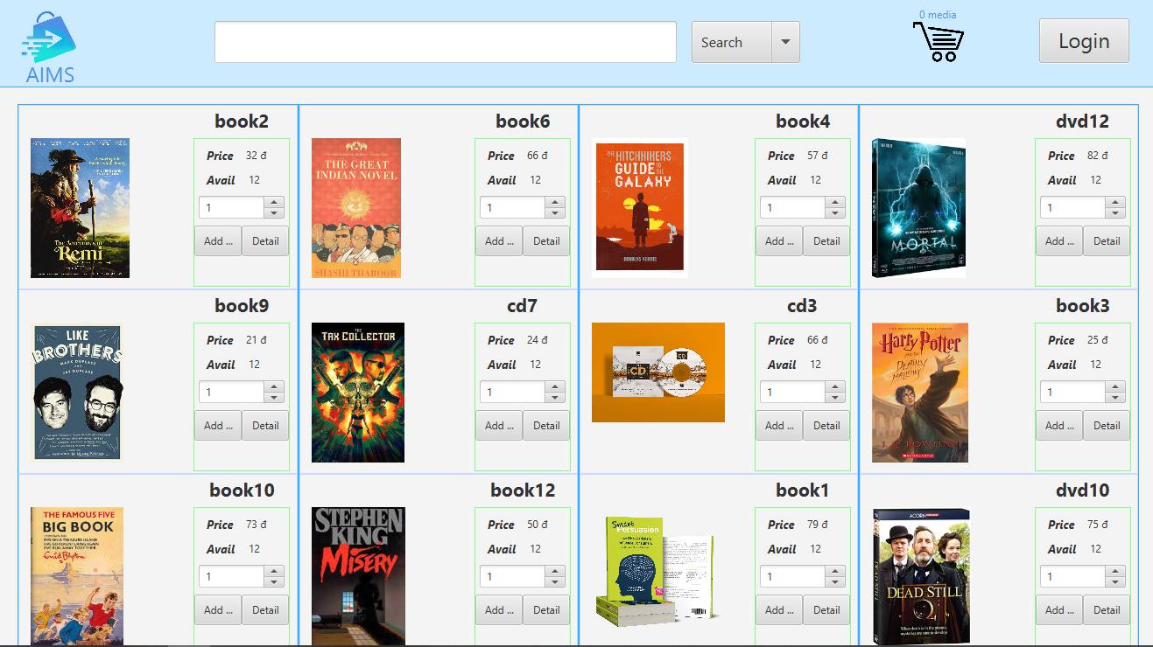
1.2 Phạm vi
Mô tả phần mềm:
Hệ thống thương mại điện tử AIMS Project, cho phép mua bán sản phẩm phương tiện truyền thông, bao gồm sách, đĩa CD, đĩa DVD.

Slide 7
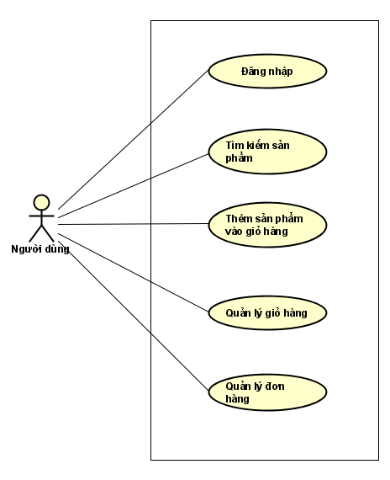
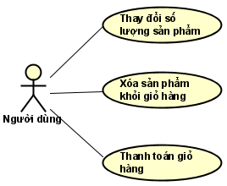
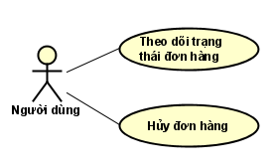
1.2 Phạm vi
Biểu đồ use cases
Phân rã use case “Quản lý giỏ hàng”
Phân rã use case “Quản lý đơn hàng”

Slide 8
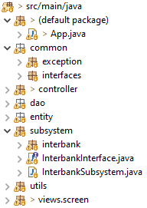
1.2 Phạm vi
Cấu trúc mã nguồn

Slide 9
2. Đánh giá thiết kế cũ
Đánh giá thiết kế cũ
2
Nhận xét chung
Coupling
SOLID
Clean Code
Các vấn đề khác
Cohesion

Slide 10
2.1 Nhận xét chung
Nhận xét chung:
Chất lượng mã nguồn hiện tại ở mức khá, vẫn còn xuất hiện một số nơi có mức độ coupling cao và cohesion thấp.
Một số nơi còn vi phạm nguyên lý SOLID cần phải tái cấu trúc lại cho phù hợp.
Với các thay đổi trong tương lai: Một số yêu cầu (thay đổi cách tính chi phí vận chuyển, theo dõi đơn hàng) không cần thay đổi cấu trúc mã nguồn mà chỉ cần sử dụng một số cách và design pattern để thêm các tính năng phù hợp. Còn lại, hầu hết các yêu cầu mới đều cần phải thay đổi lại cấu trúc code base để có thể thêm tính năng phù hợp với yêu cầu mới.

Slide 11
2.2 Coupling
Đánh giá chung về mức độ Coupling
Sự phụ thuộc lẫn nhau giữa các thành phần trong CodeBase là không quá lớn
Đa số chỉ ở mức từ common đến stamp coupling

Slide 12
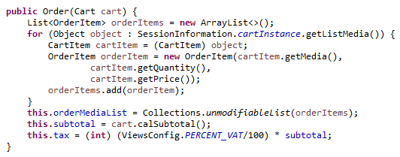
2.2.1 Common Coupling
Vị trí:
entity.order.Order, method Order(Cart cart)
controller.PlaceOrderController, medthod createOrder()
views.screen.home.HomeScreenHandler, method update() và show()
Mô tả:
Các module này đều cần truy cập đến thông tin của giỏ hàng qua SessionInformation.cartInstance không thuộc module của mình.
Lý do:
Các phương thức này truy cập đến SessionInformation.cartInstance của module khác.

Slide 13
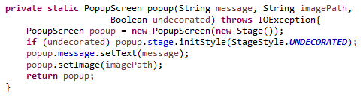
2.2.2 Control Coupling
Vị trí:
views.screen.home.HomeScreenHandler, method update(MediaHandler mediaHandler)
views.screen.popup.PopupScreen, method popup(… Boolean undecorated)
Mô tả:
Sử dụng tham số đầu vào điều khiển luồng hoạt động của một module khác
Lý do:
Phương thức update ở class HomeScreenHandler dùng tham số mediaHandler truyền vào để chia ra 2 trường hợp xử lý. Phương thức popup ở class PopupScreen dùng tham số truyền vào undecorated để quyết định hành động.

Slide 14
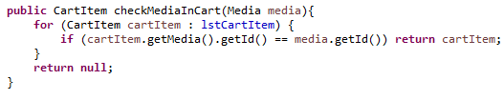
2.2.3 Stamp Coupling
Vị trí:
entity.cart.Cart, method checkMediaInCart(Media media)
controller.PlaceOrderController, medthod setupData(Object dto)
views.screen.home.HomeScreenHandler, method validateDeliveryInfo(…)
Mô tả:
Vi phạm xảy ra tại vị trí sử dụng các tham số truyền vào (media, dto, info)
Lý do:
Các phương thức trên đều truyền vào một tham số lớn nhưng chỉ sử dụng đến một phần nhỏ của tham số đó

Slide 15

2.3 Cohesion
Đánh giá chung về mức độ Cohesion:
Mức độ liên kết chặt chẽ giữa các thành phần trong CodeBase chưa cao.
Mức độ coincidental cohesion còn xuất hiện nhiều.

Slide 16
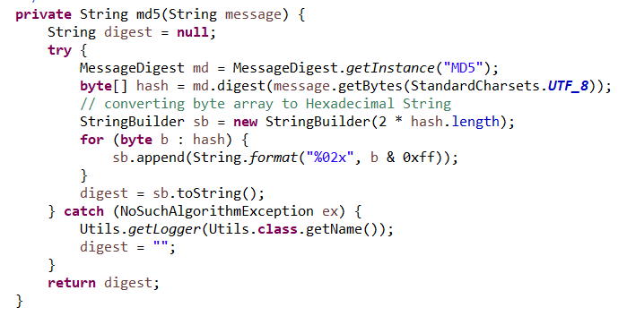
2.3.1 Coincidental Cohesion
Vị trí:
controller.AuthenticationController, md5(String message)
Mô tả:
Các yếu tố của thành phần hoàn toàn không liên quan với nhau, chỉ liên quan theo vị trí của chúng trong module
Lí do:
Phương thức md5 không có chức năng liên quan đến class. Phương thức này nên đặt trong lớp tiện ích khác.

Slide 17
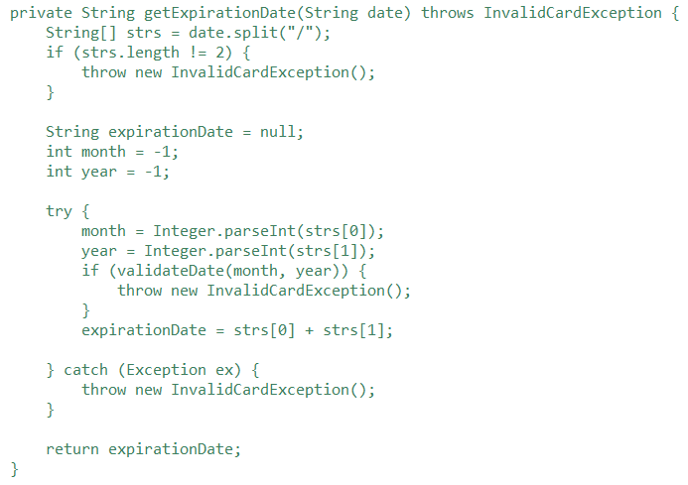
2.3.1 Coincidental Cohesion
Vị trí:
controller.PaymentController, method getExpirationDate(String date)
Mô tả:
Phương thức getExpirationDate(String date) không liên quan đến class.

Slide 18
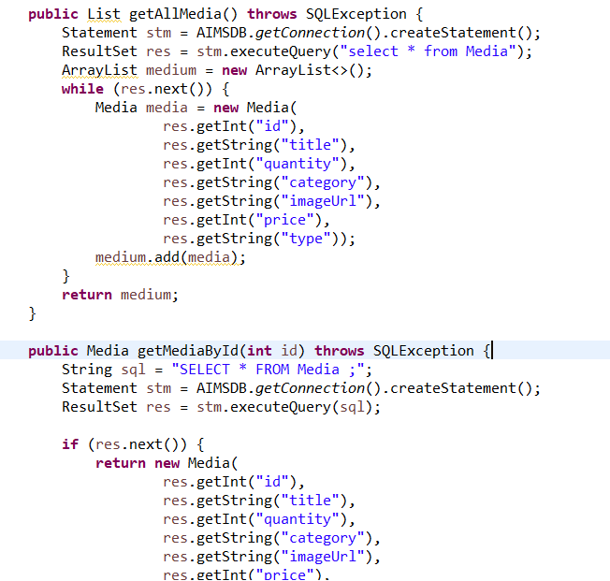
2.3.2 Logical Cohesion
Vị trí:
dao.media.MediaDAO, method getAllMedia(), getMediaById()
Mô tả:
Các thành phần được nhóm lại vì chúng phù hợp với logic danh mục, các thành phần độc lập với nhau
Hai phương thức này đều là lấy thông tin nhưng không sử dụng dữ liệu của nhau.

Slide 19
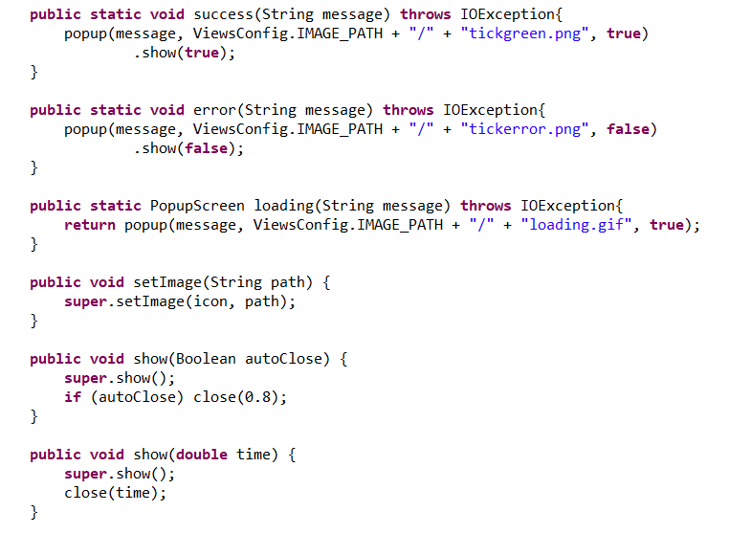
2.3.3 Temporal Cohesion
Vị trí:
view.screen.popup.PopupScreen
Mô tả:
Các thành phần được nhóm lại theo thời điểm thực thi
Lí do:
Chứa cả method popup và xử lí exception

Slide 20
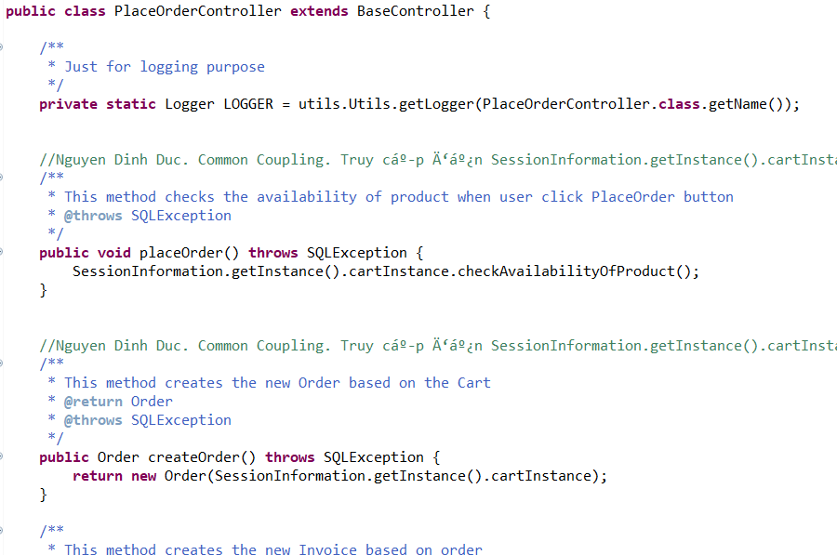
2.3.4 Procedural Cohesion
Vị trí:
controller.PlaceOrderController
Mô tả:
Các method creatOrder, creatorder, placeorder trong class được nhóm lại với nhau vì chúng được thực hiện theo trình tự
Các thành phần được nhóm lại vì chúng được thực hiện theo trình tự của chúng
Tính liên kết không tốt

Slide 21
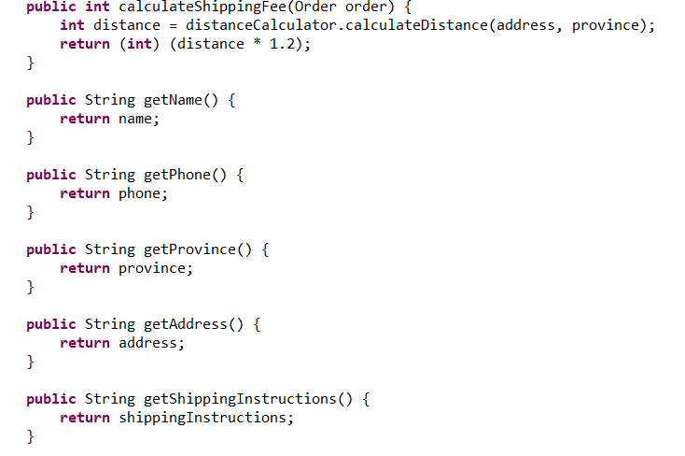
2.3.5 Communicational Cohesion
Vị trí:
entity.shipping.DeliveryInfo, calculateShippingFee(Order order)
Mô tả:
Phương thức này không liên quan đến class, chỉ sử dụng tham số distanceCalculator

Slide 22
2.4 Các nguyên lý SOLID
Bản thiết kế vi phạm các nguyên lý SOLID ở một vài module:
Một số class phải thực hiện thêm chức năng mà người thiết kế chưa biết đặt ở đâu (SRP)
Một số chức năng được thiết kế chưa phù hợp cho việc mở rộng sau này (OCP)
Một số module đang phụ thuộc trực tiếp vào module cấp thấp hơn (DIP)
Một số class kế thừa nhưng không thật sự là con của class cha (LSP & ISP

Slide 23
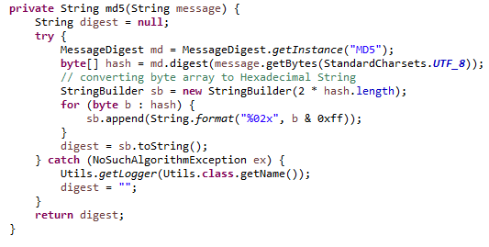
2.4.1 Single Responsibility Principle
Vị trí:
controller.AuthenticationController
controller.PaymentController
controller.PlaceOrderController
entity.cart.Cart
Mô tả:
Vi phạm ở hàm md5 của AuthenticationController
Lý do:
Các class này đều có nhiệm vụ chính theo như tên gọi, nhưng chứa những hàm không giúp ích gì cho nó

Slide 24
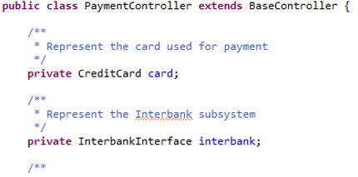
2.4.2 Open-Close Principle
Vị trí:
entity.shipping.DeliveryInfo
controller.PaymentController
Mô tả:
Lý do:
Class PaymentController vi phạm nếu sau này muốn thêm hình thức thanh toán khác.
Class DeliveryInfo vi phạm nếu sau này muốn thêm thông tin vận chuyển khác.

Slide 25
2.4.3 Liskov Substitution Principle và Interface Segregation Principle
Vị trí:
Views.screen.home.HomeScreenController
controller.AuthenticationController
Mô tả:
Các class này kế thừa từ class cha nhưng không hoàn toàn là con của class cha
Lý do:
Class AuthenticationController không liên quan gì đến 2 phương thức của class BaseController (checkMediaInCart và getListCartMedia)
Class HomeScreenHandler không dùng đến 2 phương thức của class BaseScreenHandler (setPreviousScreen và getPreviousScreen)

Slide 26
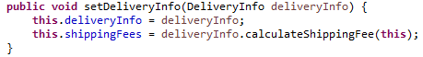
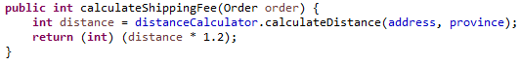
2.4.4 Dependency Inversion Principle
Vị trí:
entity.order.Order
controller.AuthenticationController
Mô tả:
Các class này phụ thuộc trực tiếp vào class cấp thấp hơn
Lý do:
Class AuthenticationController phụ thuộc vào UserDAO
Class Order phụ thuộc vào hàm calculateShippingFee của class DeliveryInfo

Slide 27
2.5 Clean Code
Đánh giá chung về mức độ clean code:
Phần clear name đã được thực hiện tốt.
Các method và class chưa thực sự clean, cần refactor lại nhiều phần.

Slide 28
2.5 Clean Code
Đánh giá chung về mức độ clean code:
Phần clear name đã được thực hiện tốt.
Các method và class chưa thực sự clean, cần refactor lại nhiều phần.

Slide 29
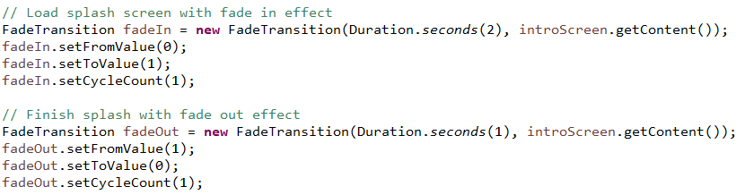
2.5.1 Clear Name
Vị trí:
default.App, method start()
Mô tả:
Các phần khởi tạo FadeTransition, tham số đầu tiên truyền vào thời gian cố định. Trong trường hợp cần sửa đổi sẽ gây ra khó khăn.
Nên đưa các tham số này thành thuộc tính static final

Slide 30
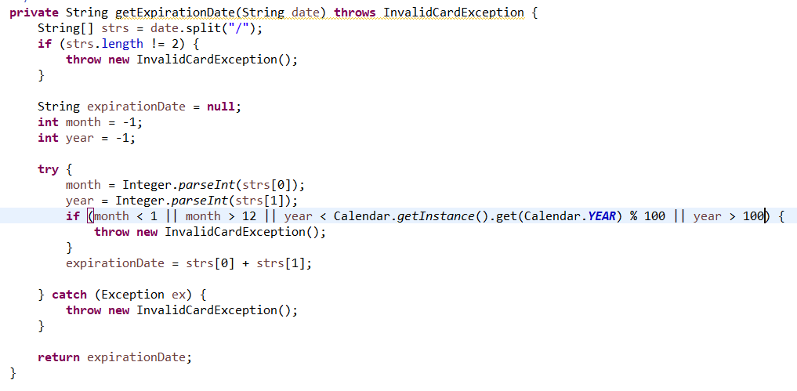
2.5.2 Clean Function/Method
Vị trí:
controller.PaymentController, method getExpirationDate()
Mô tả:
Phương thức còn chứa một biểu thức điều kiện phức tạp cần tạo thành một boolean function
Notes:
Trong mã nguồn ban đầu, các method đa phần đáp ứng clear method. Tuy nhiên, có một số chỗ chưa đáp ứng như sau:
Trong mã nguồn ban đầu, có method getExpirationDate() của class PaymentController còn chứa một biểu thức điều kiện phức tạp cần tạo thành một boolean function.

Slide 31
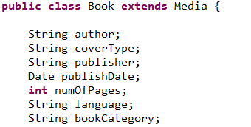
2.5.2 Clean Function/Method
Vị trí:
entity
Mô tả:
Thuộc tính của các class: Book, CD, DVD chưa có access modifier
Notes:
Thuộc tính của các class entity như: Book, CD, DVD chưa có access modifier

Slide 32
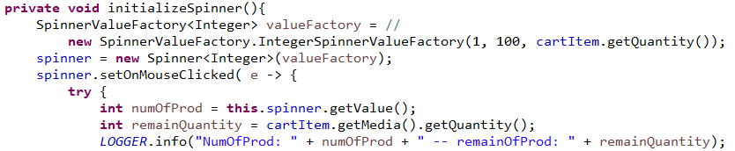
2.5.2 Clean Function/Method
Vị trí:
views.screen.cart.CartMediaHandler, method initializeSpinner()
Mô tả:
Lý do:
Phương thức này có 2 nhiệm vụ:
Tạo ra Spinner
Xử lý sự kiện khi click vào spinner.
Việc này làm giảm tính dễ đọc của code vì đây là hai nhiệm vụ riêng biệt.
Notes:
Trong method initializeSpinner của class CartMediaHandler của package view.screen.cart chưa đáp ứng clean method. Phương thức này có 2 nhiệm vụ:
Tạo ra Spinner
Xử lý sự kiện khi click vào spinner.
Việc này làm giảm tính dễ đọc của code vì đây là hai nhiệm vụ riêng biệt.

Slide 33
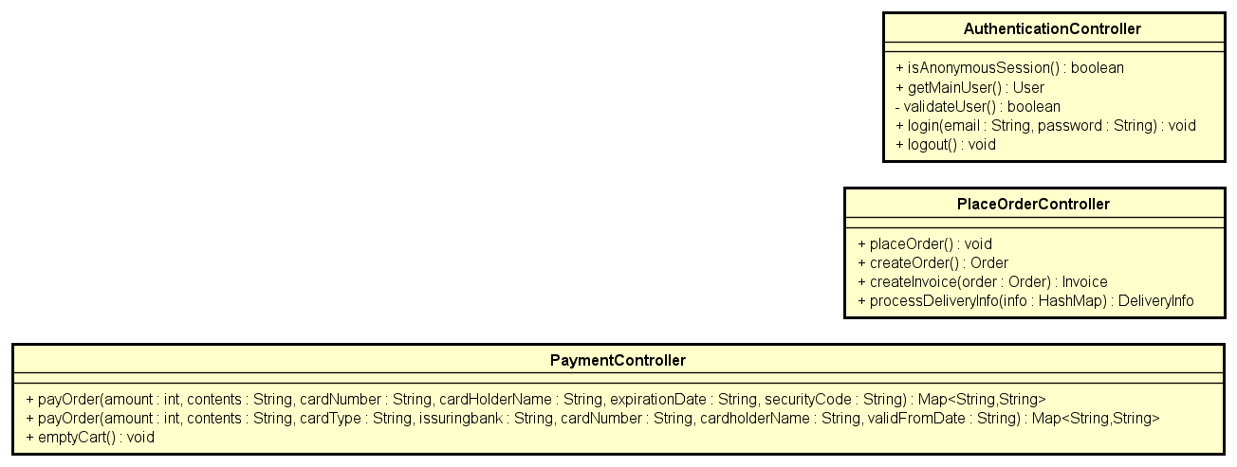
2.5.3 Clean Class
Vị trí:
controller
Mô tả:
Trong mã nguồn ban đầu có một số Large class và các thành phần bên trong các class đó chưa thực hiện cùng một nhiệm vụ như: AuthenticationController, PaymentController, PlaceOrderController
Notes:
Về phần clean class thì:
Trong mã nguồn ban đầu có một số Large class và các thành phần bên trong các class đó chưa thực hiện cùng một nhiệm vụ như: AuthenticationController, PaymentController, PLaceOrderController

Slide 34
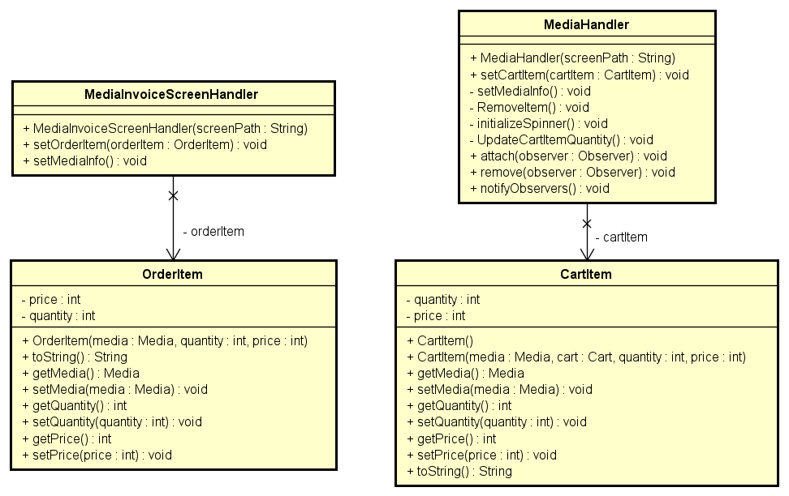
2.5.3 Clean Class
Vị trí:
views.screen.cart.MediaHandler, entity.cart.CartItem
views.screen.invoice.MediaInvoiceScreenHandler, entity.order.OrderItem
Coupling giữa hai class CartItem và MediaHandler.
Coupling giữa hai class OrderItem và MediaInvoiceScreenHandler.
Notes:
Vấn đề coupling giữa hai class CartItem và MediaHandler của gói views.screen.cart. Khi class CartItem thay đổi thì cũng phải thay đổi code hiển thị sản phẩm trong class MediaHandler
Tương tự vấn đề coupling giữa hai class OrderItem và MediaInvoiceScreenHandler của gói views.screen.invoice. Khi class OrderItem thay đổi thì cũng phải thay đổi code hiển thị sản phẩm trong class MediaInvoiceScreenHandler

Slide 35
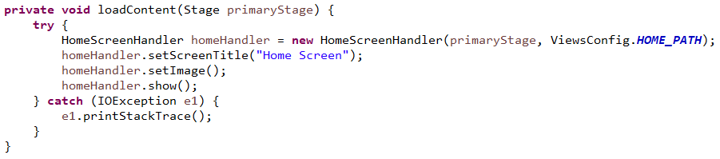
2.5.3 Clean Class
Vị trí:
default.App, method loadContent()
Mô tả:
HomeScreenHandler đưa ra các phương thức public setImage(), trong khi hoàn toàn có thể được gọi từ bên trong lớp đó, không có tác dụng gì khi gọi từ bên ngoài.
Notes:
Trong method loadContent() của class default.App, HomeScreenHandler đưa ra các phương thức public setImage(), trong khi hoàn toàn có thể được gọi từ bên trong lớp đó, không có tác dụng gì khi gọi từ bên ngoài

Slide 36
Đề xuất cải tiến
3
Notes:
Về phần 3, Đề xuất cải tiến thì nhóm em có nhận thấy một số vấn đề như sau:

Slide 37
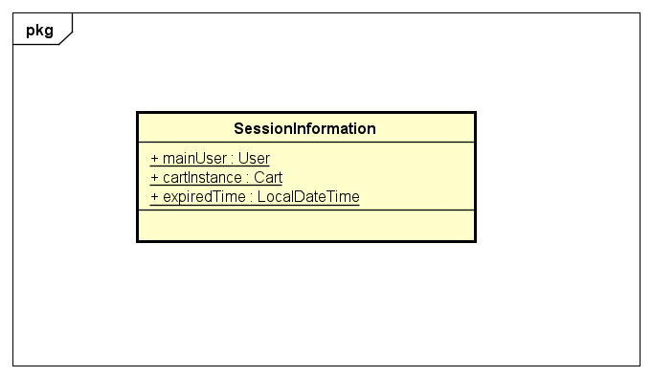
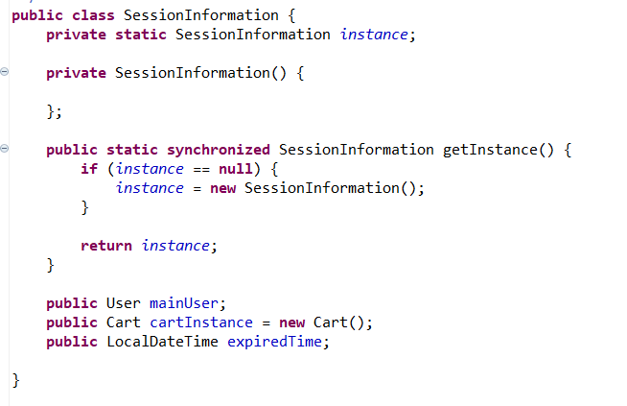
3.1 Class SessionInformation chứa các thuộc tính static
Vấn đề:
Vị trí: controller.SessionInformation
Nhiều class tham chiếu đến các thuộc tính static của class SessionInformation
Giải pháp:
Sử dụng mẫu thiết kế Singleton
Notes:
Vấn đề thứ nhất là :
Vấn đề nhiều class tham chiếu đến các thuộc tính static của class SessionInformation.
Class SessionInformation sử dụng các thuộc tính static như: mainUser, cartInstance, expiredTime.
Giải pháp: Sử dụng mẫu thiết kế Singleton
Phương thức khởi tạo của class SessionInformation sẽ được để private
Class SessionInformation sẽ chỉ có duy nhất 1 instance được tạo ra và sẽ có hàm getInstance() để trả về instance

Slide 38
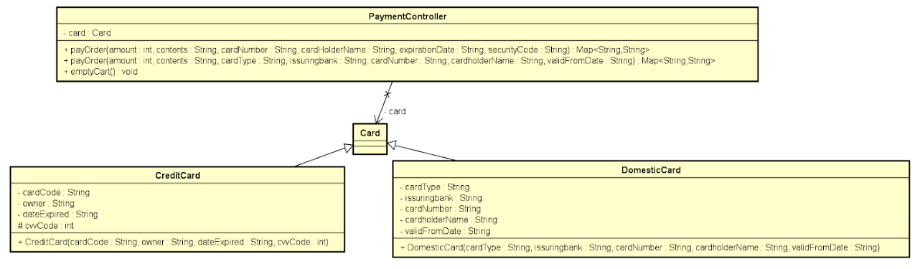
3.2 Thêm phương thức thanh toán mới (Domestic Card)
Giải pháp:
Sử dụng mẫu thiết kế Strategy
Notes:
Thêm phương thức thanh toán mới: Thẻ nội địa (Domestic Card)
Giải pháp: Sử dụng mẫu thiết kế Strategy
Class PaymentController có thuộc tính Strategy là: private Card card;
Trong class InterbankSubsystem có thuộc tính Strategy là:
private InterbankSubsystemControllerInterface ctrl;

Slide 39
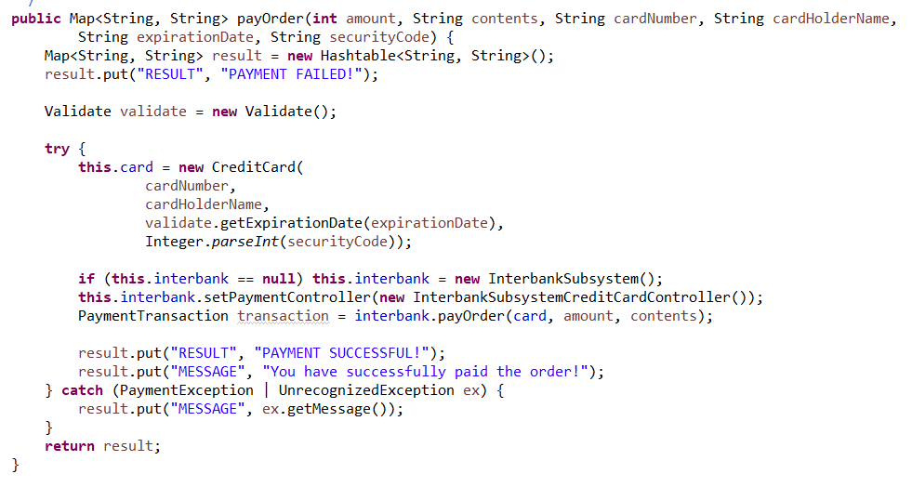
3.2 Thêm phương thức thanh toán mới (Domestic Card)
Giải pháp:
Khi khách muốn thanh toán, trong method của class PaymentController sẽ setCard là CreditCard và setPaymentController là InterbankSubsystemCreditCardController tương ứng với CreditCard và ngược lại
Notes:
Khi khách muốn thanh toán, sẽ gọi đến method của class PaymentController. Trong method payOrder() sẽ setCard là CreditCard và setPaymentController là InterbankSubsystemCreditCardController tương ứng với CreditCard
hoặc setCard là DomesticCard và setPaymentController là InterbankSubsystemDomesticCardController tương ứng với DomesticCard

Slide 40
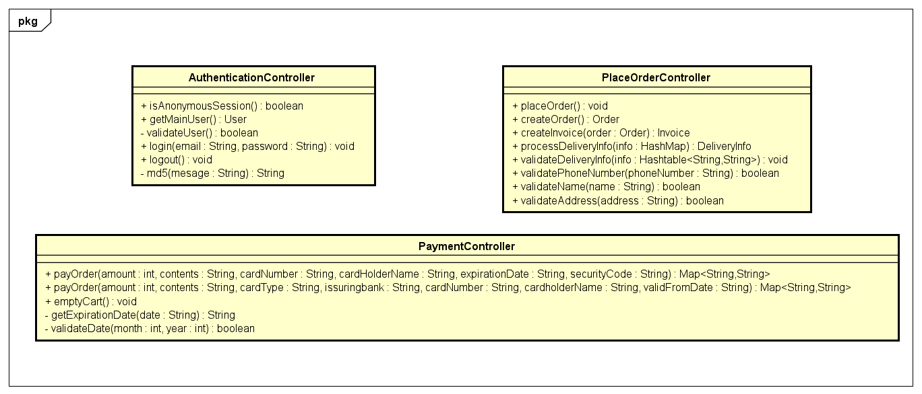
3.3 Các Large class
Vấn đề:
Vị trí: controller.AuthenticationController, controller.PaymentController, controller.PlaceOrderController
Các lớp này chứa một số phương thức không liên quan.
Notes:
Vấn đề thứ 3 là:
Trong mã nguồn hiện tại có các Large class như: AuthenticationController, PaymentController, PLaceOrderController
Class Authentication vừa làm nhiệm vụ Authentication, vừa làm nhiệm vụ mã hóa md5, class PlaceOrderController vừa làm nhiệm vụ đặt hàng vừa có cả phương thức validate thông tin chuyển phát, class PaymentController, ngoài method liên quan đến payment thì còn có isValidMonthandYear,

Slide 41
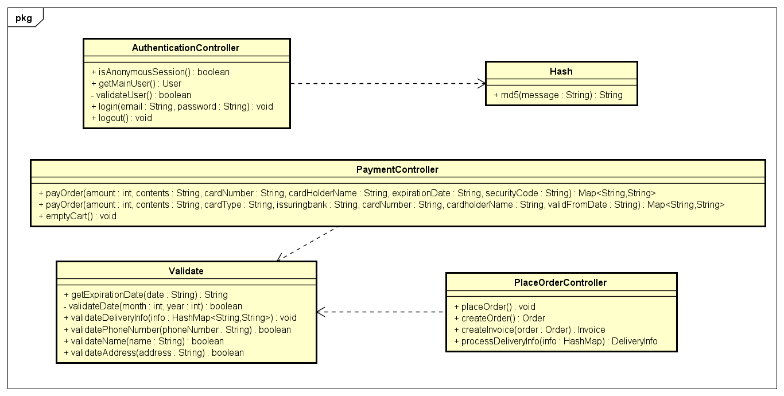
3.3 Các Large class
Giải pháp:
Chuyển các method không liên quan đến class đó sang 1 class khác
Notes:
Giải pháp: Chuyển các method không liên quan đến class đó sang 1 class khác
Tạo 1 class Hash trong package utils để làm nhiệm vụ mà hóa md5 và 1 class validate trong package utils để làm nhiệm vụ validate

Slide 42
3.4 Vấn đề coupling giữa class CartItem và MediaHandler
Vấn đề:
Vị trí: views.screen.cart.MediaHandler, entity.cart.CartItem
views.screen.invoice.MediaInvoiceScreenHandler, entity.order.OrderItem
Hai class CartItem và MediaHandler,
hai class OrderItem và MediaInvoiceScreenHandler coupling với nhau.
Notes:
Vấn đề thứ 4 là:
Vấn đề coupling giữa hai class CartItem và MediaHandler của gói views.screen.cart, và copling giữa hai class OrderItem và MediaInvoiceScreenHandler của gói views.screen.invoice
Hai class CartItem và MediaHandler của gói views.screen.cart, hai class OrderItem và MediaInvoiceScreenHandler của gói views.screen.invoice coupling với nhau. Khi class CartItem thay đổi thì cũng phải thay đổi code hiển thị sản phẩm trong class MediaHandler.

Slide 43
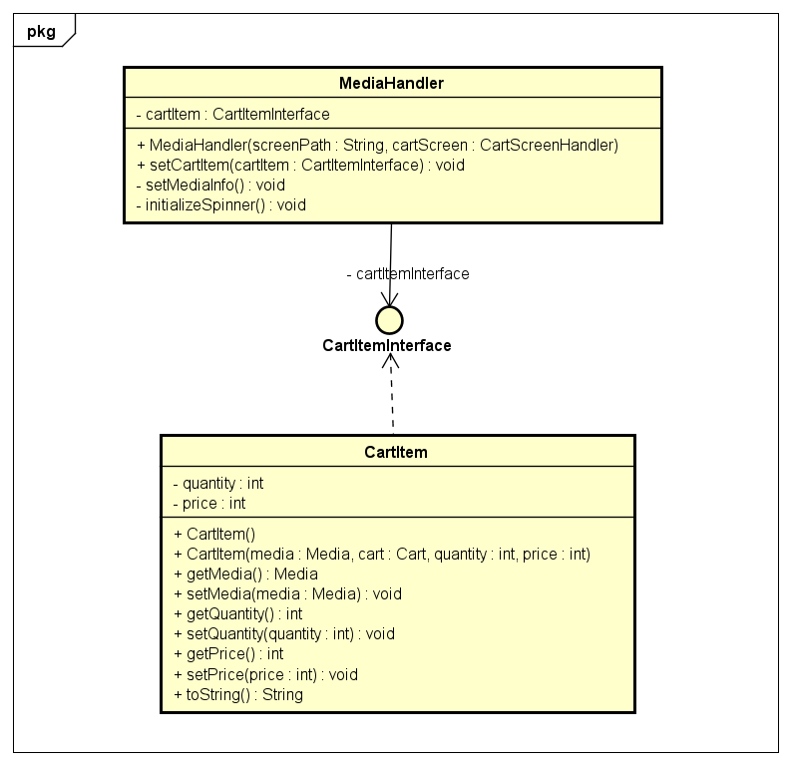
3.4 Vấn đề coupling giữa class CartItem và MediaHandler
Giải pháp:
Tạo interface mới là
CartItemInterface và
cho class CartItem implement
Notes:
Giải pháp: Tạo interface mới là CartItemInterface và cho class CartItem implement. Khi đó, class MediaHandler sẽ làm việc với CartItemInterface và không phụ thuộc trực tiếp vào class CartItem nữa.
Tương tự với class OrderItem và MediaInvoiceScreenHandler.

Slide 44
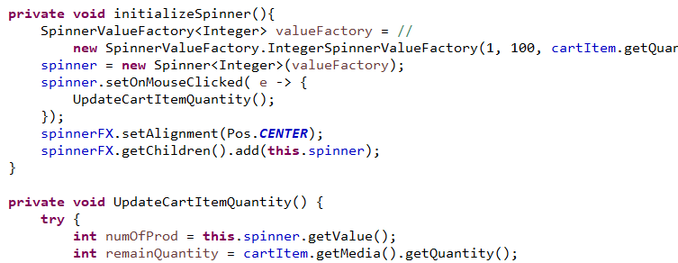
3.5 Vấn đề clean method tại CartMediaHandler và giải pháp
Vấn đề:
Vị trí: views.screen.cart.CartMediaHandler, method initializeSpinner()
Phương thức này có 2 nhiệm vụ: tạo ra Spinner và xử lý sự kiện khi click vào spinner, làm giảm tính dễ đọc của code
Giải pháp:
Tách phần xử lý khi click spinner thành một private method riêng.

Slide 45
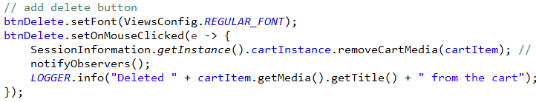
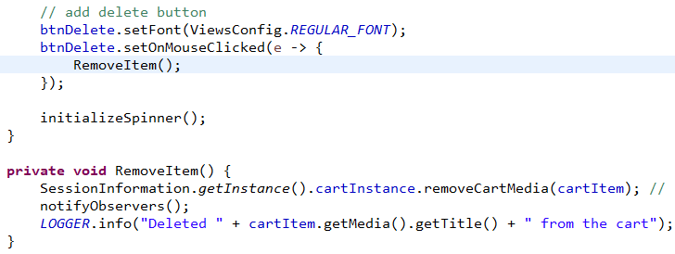
3.6 Vấn đề clean method tại CartMediaHandler và giải pháp
Vấn đề:
Vị trí: views.screen.cart.CartMediaHandler, method setMediaInfo()
Phương thức này có 2 nhiệm vụ: thiết lập thông số đồ họa và xử lý sự kiện khi click vào nút delete, làm giảm tính dễ đọc.
Giải pháp:
Tách phần xử lý khi click nút Delete thành một phương thức riêng.

Slide 46
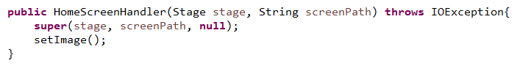
3.7 Vấn đề clean class tại HomeScreenHandler
Vị trí:
default.App, method loadContent(), views.screen.home.HomeScreenhandler
Mô tả:
HomeScreenHandler đưa ra các phương thức public setImage(), trong khi hoàn toàn có thể được gọi từ bên trong lớp đó, không có tác dụng gì khi gọi từ bên ngoài.
Giải pháp:
Đưa phương thức setImage() về private, gọi từ hàm khởi tạo.

Slide 47
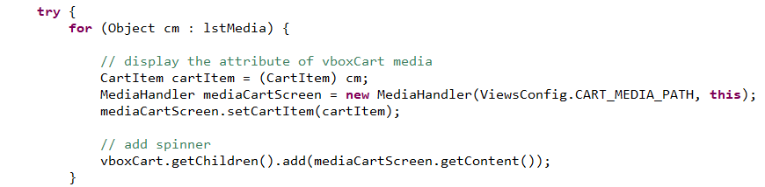
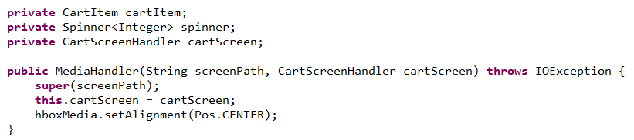
3.8 Vấn đề coupling và giải pháp dùng observer pattern
Vấn đề:
Vị trí: views.screen.cart.MediaHandler, views.screen.cart.CartScreenHandler
Hai lớp MediaHandler, CartScreenHandler có sự phụ thuộc lẫn nhau.
Tại CartScreenHandler, phương thức displayCartWithMediaAvailability():
Tại MediaHandler:

Slide 48
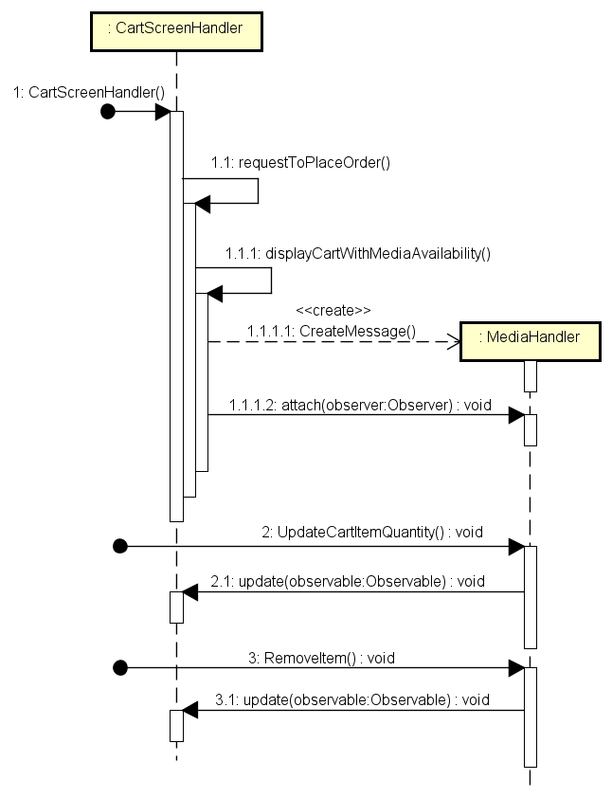
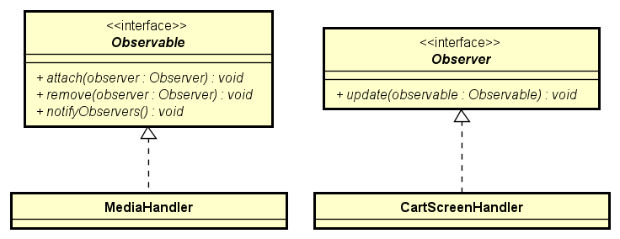
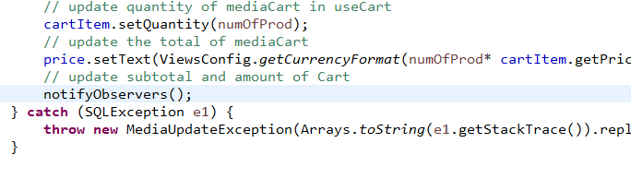
3.8 Vấn đề coupling và giải pháp dùng observer pattern
Giải pháp:
Sử dụng Observer pattern, với MediaHandler implement Observable và CartScreenHandler implement Observer.
MediaHandler có hai sự kiện cần thông báo cho Observer: xóa mặt hàng và thay đổi số lượng một mặt hàng. Ta gọi tới notifyObservers() tại các hàm xóa và thay đổi số lượng.

Slide 49
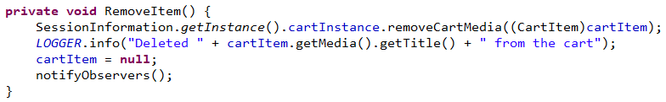
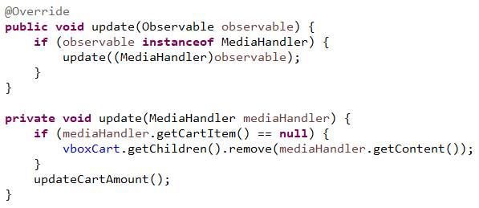
3.8 Vấn đề coupling và giải pháp dùng observer pattern
Giải pháp:
Tại MediaHandler (Observable): set null cho cartItem sau khi xóa, đồng thời cung cấp phương thức get cho cartItem.
Tại ScreenCartHandler (Observer):

Slide 50
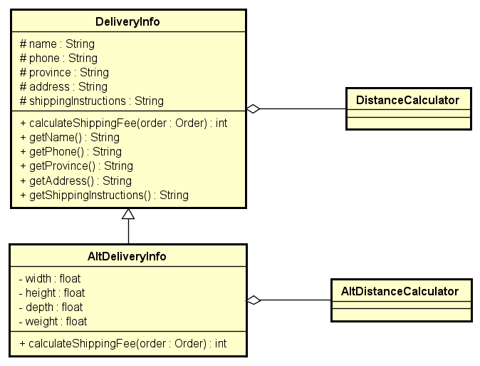
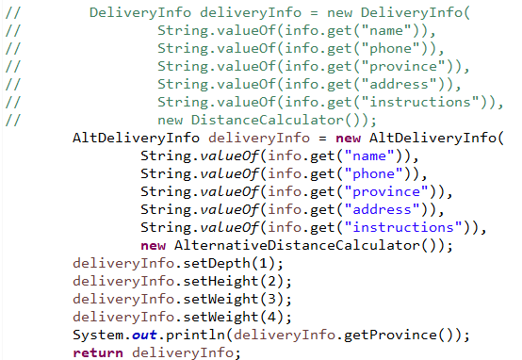
3.9 Yêu cầu thay đổi công thức tính vận chuyển
Vấn đề:
Công thức vận chuyển mới yêu cầu làm việc với thư viện mới.
Giải pháp:
Tạo adapter class kế thừa DeliveryInfo, và override lại calculateShippingFee() để sử dụng tới thư viện mới.
AltDeliveryInfo có thêm các thuộc tính mới cùng hàm set.
Tại client (PlaceOrderController), sửa lại cách khởi tạo DeliveryInfo.

Slide 51
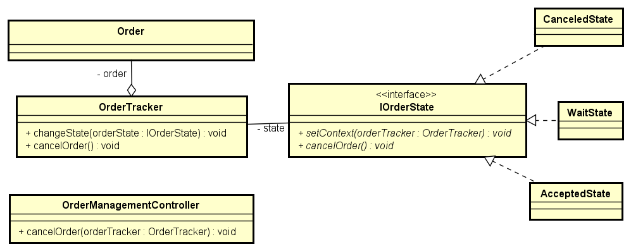
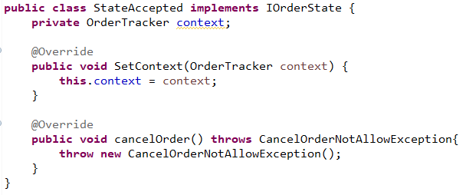
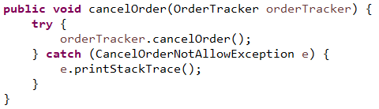
3.10 Yêu cầu cập nhật chức năng hủy đơn hàng
Vấn đề:
Chức năng hủy đơn hàng, chỉ cho phép một số trạng thái của đơn được hủy.
Giải pháp:
Tạo lớp OrderTracker, lưu thông tin trạng thái của 1 order.
Sử dụng state pattern với OrderTracker là context và các state kế thừa từ IOrderState.
Tại client, gọi hàm cancelOrder trong OrderTracker và bắt exception nếu không được phép hủy.

Slide 52
Tổng kết
4
Kết quả thu được
Vấn đề tồn đọng

Slide 53
4.1 Kết quả thu được
Đánh giá tổng quan về các mức độ coupling, cohesion, clean code.
Tìm kiếm và sửa chữa mã nguồn, đạt được mức coupling và cohesion tốt hơn.
Đánh giá và sửa chữa được một số lỗi trong mã nguồn không tuân theo nguyên lý SOLID.
Thực hiện tái cấu trúc lại mã nguồn để thỏa mãn hầu hết các yêu cầu phát sinh của hệ thống.
Chương trình hoạt động tốt, không có lỗi phát sinh sau quá trình tái cấu trúc.

Slide 54
4.2 Vấn đề tồn đọng
Một số lỗi về việc không tuân thủ nguyên lý SOLID, gây ra high coupling và low cohesion vẫn chưa được sửa chữa một cách hoàn thiện.
Cần thêm các hoạt động clean code để mã nguồn dễ đọc, dễ bảo trì hơn.

Slide 55
Thanks for listening

